Slide 1
Программа курса внеурочной деятельности «Математическое вышивание»
МАОУ лицей №7 г. Томска
Смоленцева Ольга Ивановна - учитель математики, наставник
Ивкина Людмила Николаевна – учитель математики, молодой педагог

Slide 3
Где используется???
Зачем???
???
Почему???

Slide 4
Результаты основных контрольных работ в 5 классе

Slide 5
Международный конкурс «Контрольный тест по математике» центра дополнительного образования «Снейл»

Slide 6
Проблема
несмотря на наглядность геометрических представлений, данный материал вызывает трудности при изучении математики

Slide 7
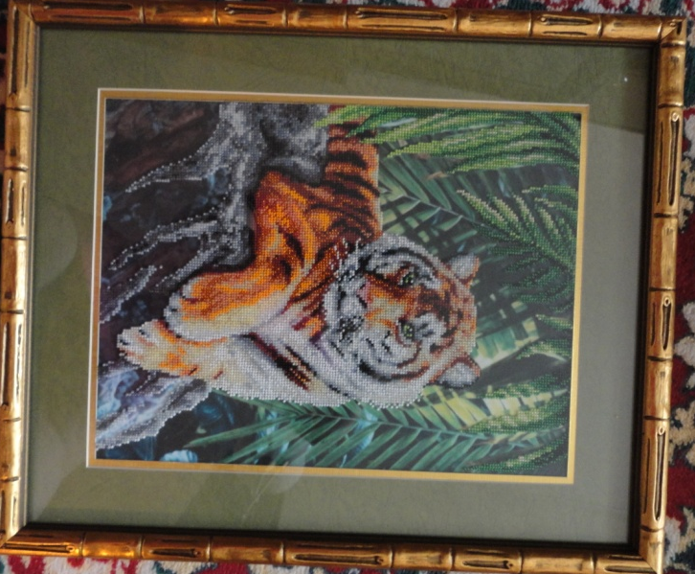
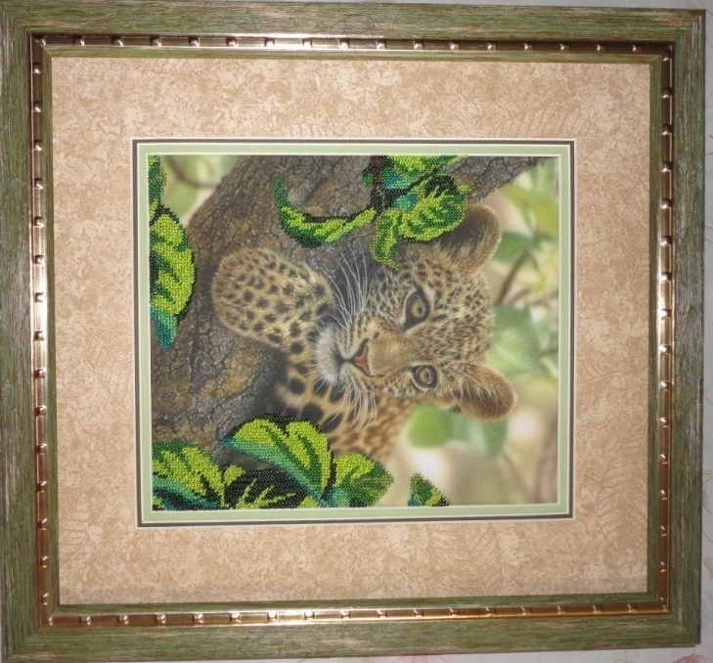
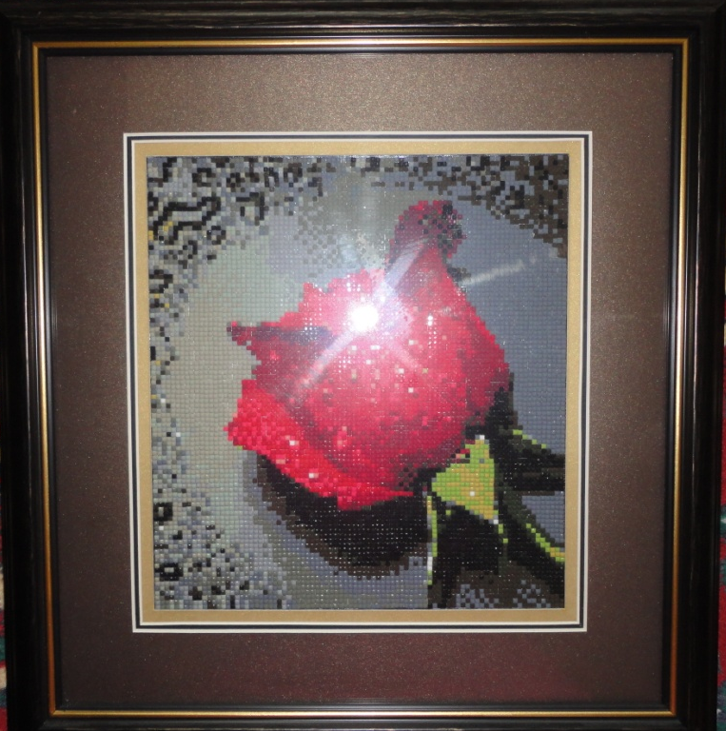
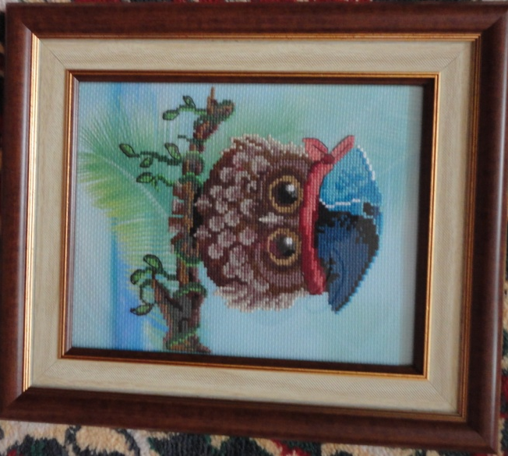
Мое увлечение

Slide 8
Цели
создание запаса геометрических представлений, которые обеспечат основу для формирования геометрических понятий, идей, методов;
развитие познавательных способностей учащихся;
выяснение роли геометрических знаний в познании мира;
развитие интуиции и геометрического воображения.

Slide 9
Задачи
развивать наглядно-образное мышление, математический язык и речь учащихся;
расширять кругозор (в том числе и за счет привлечения исторических сведений);
формировать готовность к применению геометрических знаний в смежных дисциплинах и на практике; к изучению систематического курса геометрии.

Slide 10
Планируемые результаты освоения курса «Математическое вышивание»
1) формирование представлений о геометрии как о методе познания действительности;
2) развитие умений точно и грамотно выражать свои мысли с помощью геометрии, проводить классификации, логические обоснования;
3) развитие пространственных представлений, изобразительных умений, навыков геометрических построений;
4) формирование знаний о плоских фигурах, пространственных телах и их свойствах; развитие умений моделирования реальных ситуаций на языке геометрии.

Slide 11
Программа курса внеурочной деятельности «Математическое вышивание» рассчитана на 34 для 6-х классов
Математическое вышивание
Координаты
Симметрия и ее применение
Курс внеурочной деятельности
Орнаменты
Головоломки
Виды четырехугольников
Модульное оригами

Slide 12
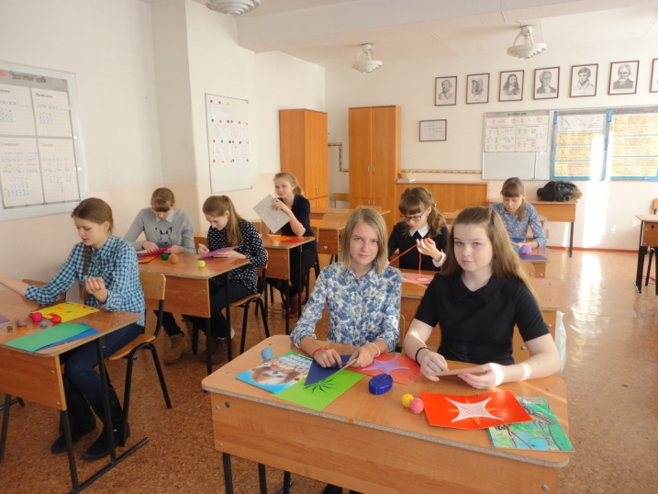
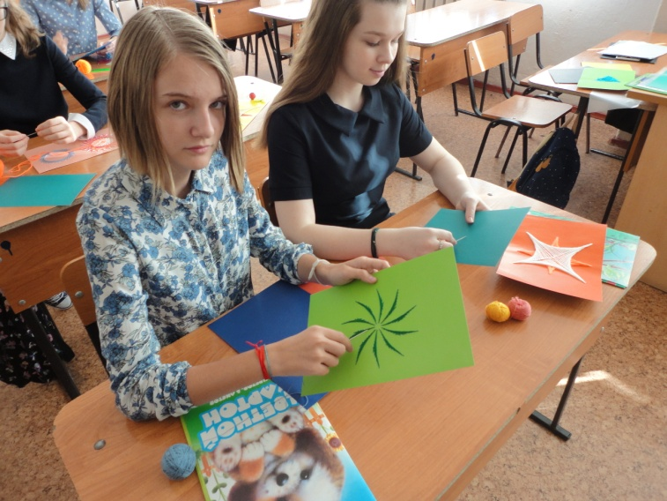
Мы на занятиях

Slide 13
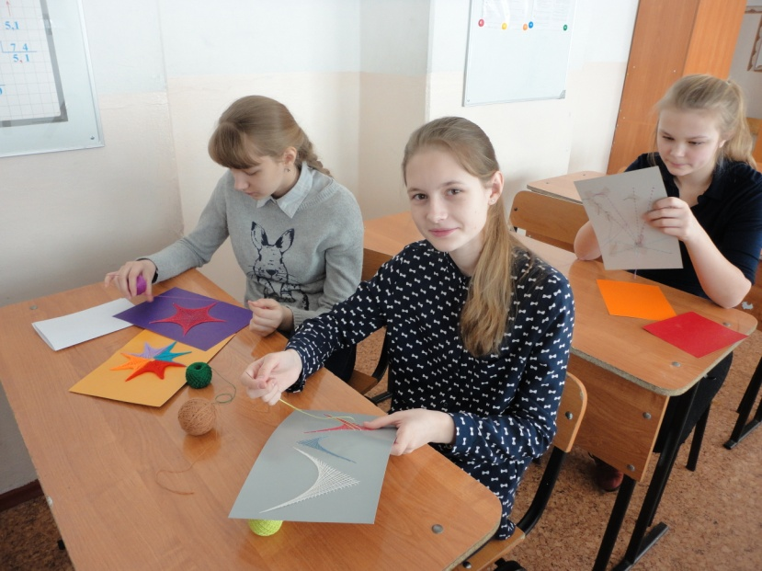
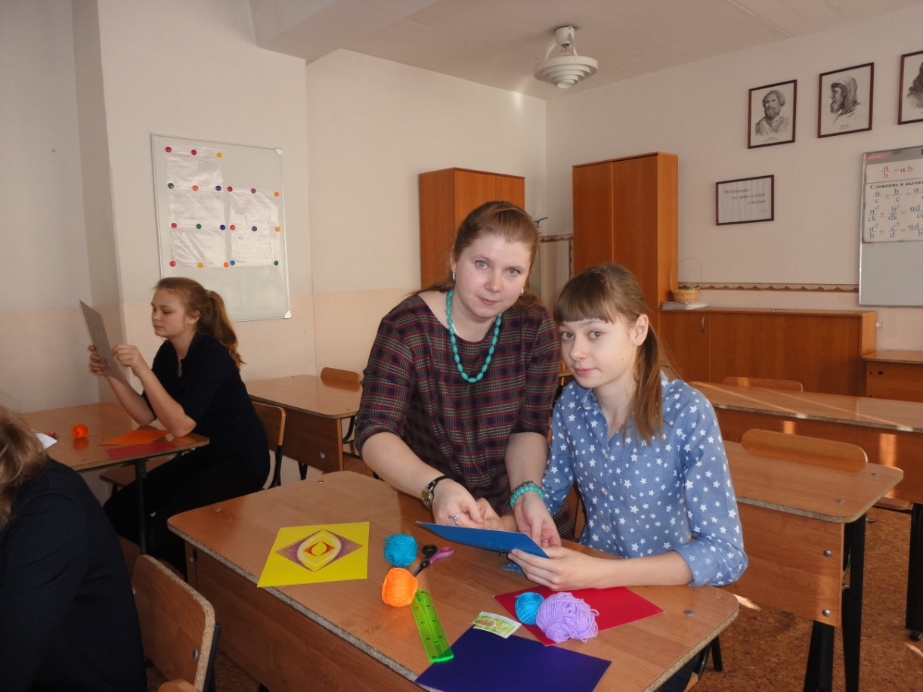
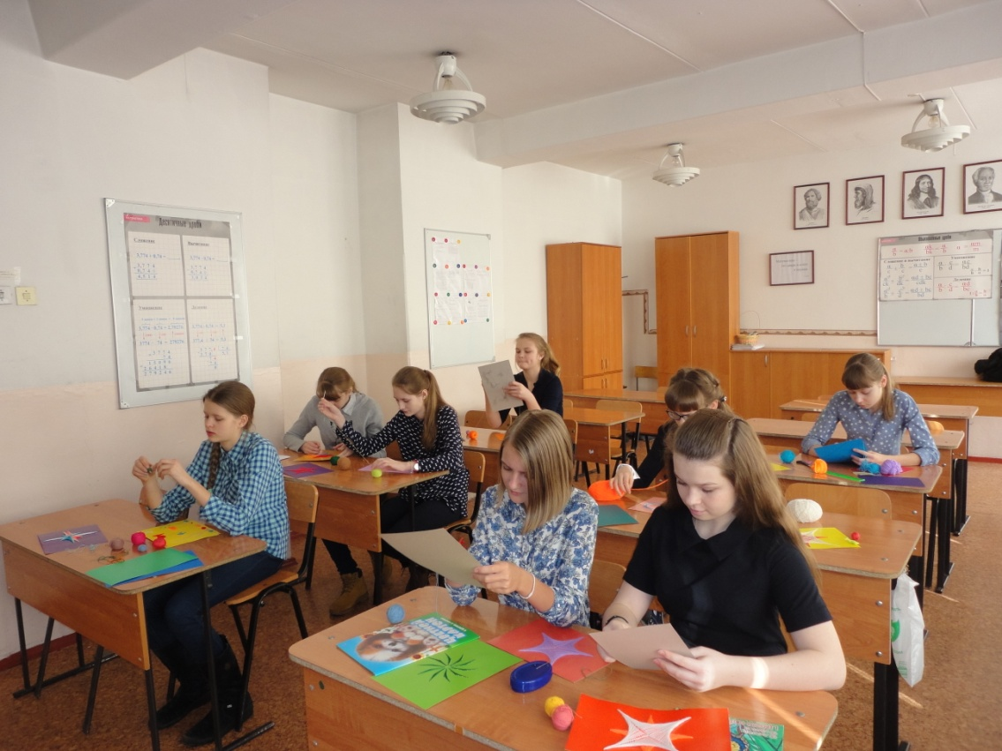

Slide 14
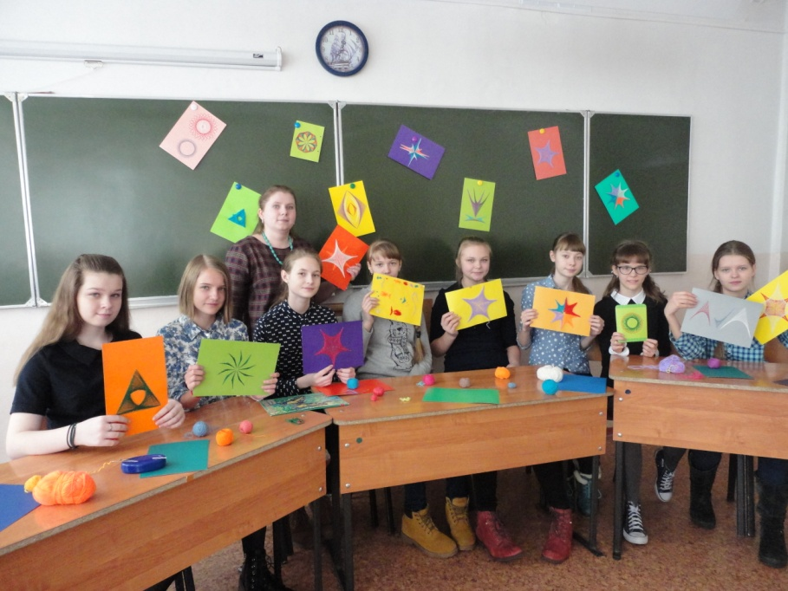
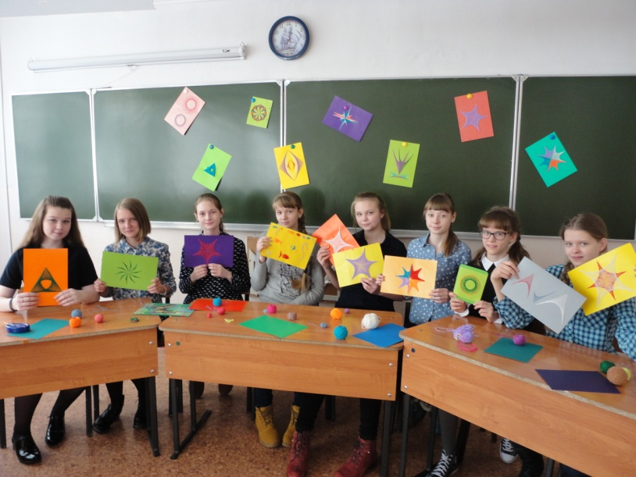

Slide 15
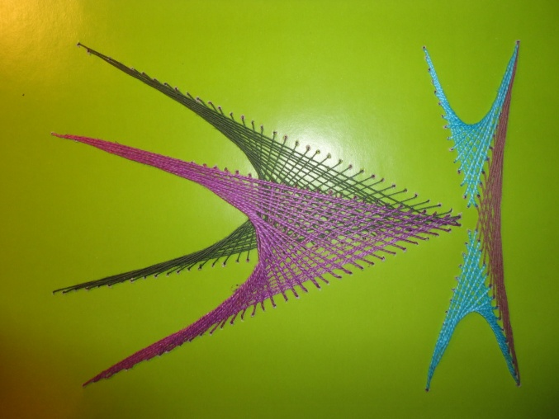
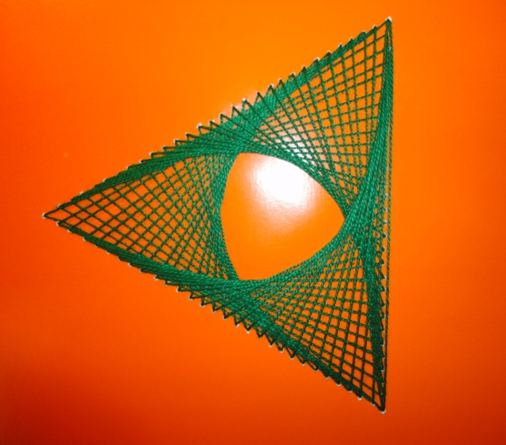
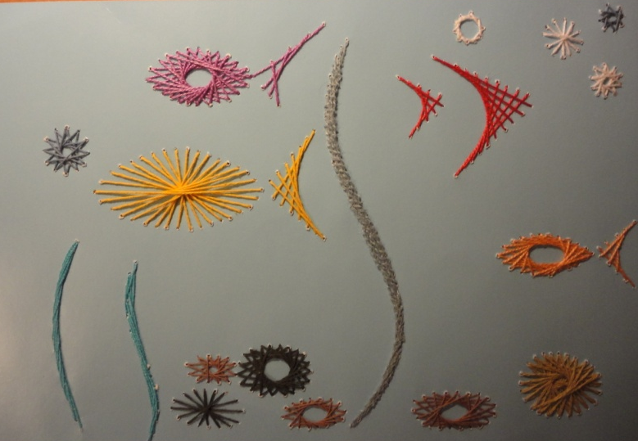
Вот что мы умеем

Slide 16
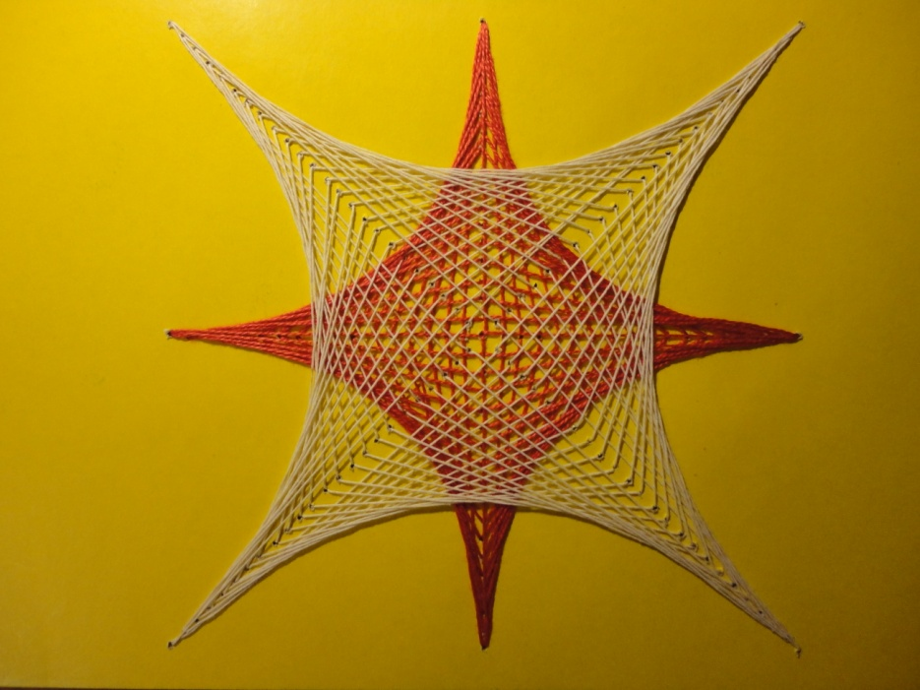
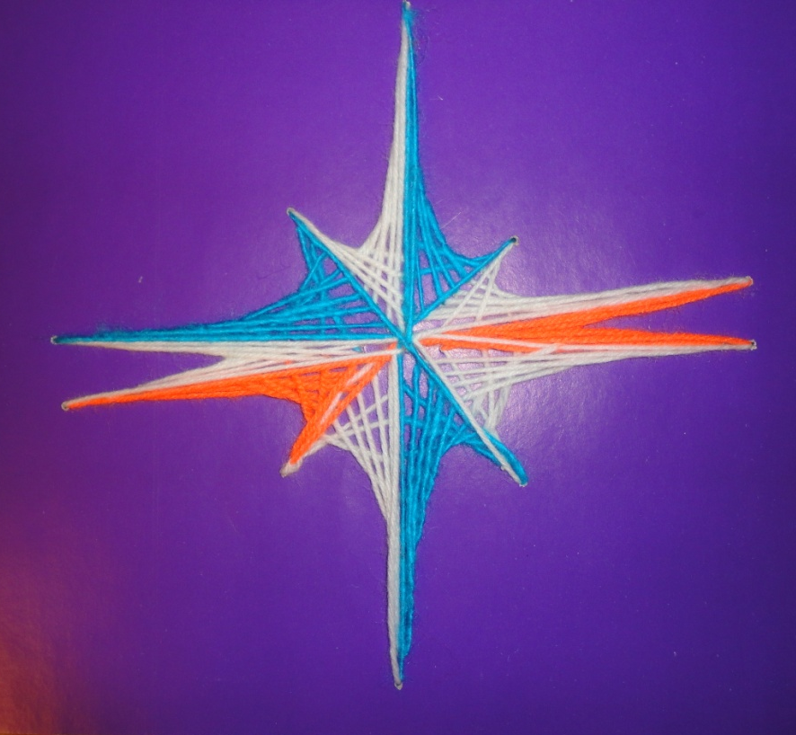
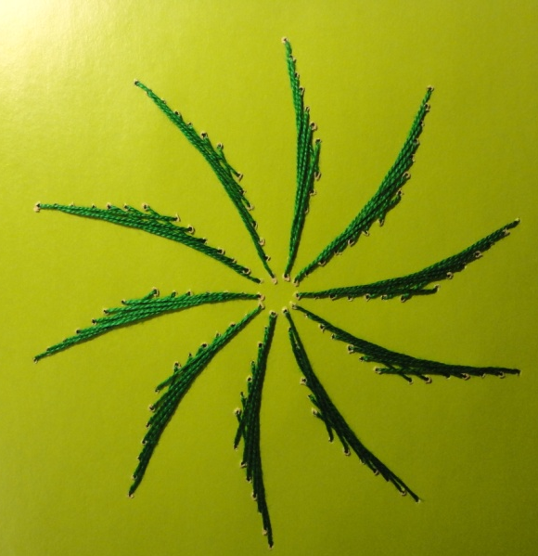
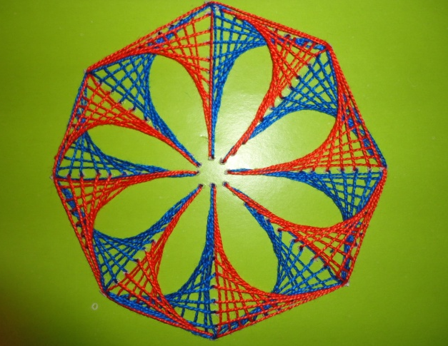

Slide 17
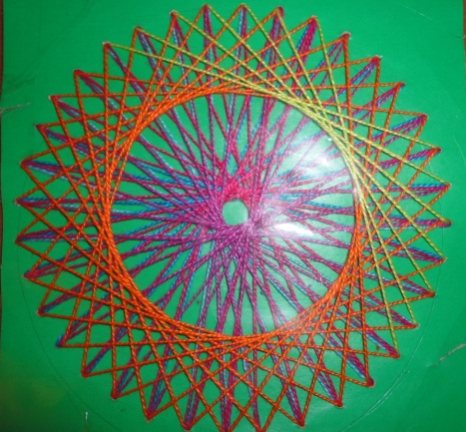
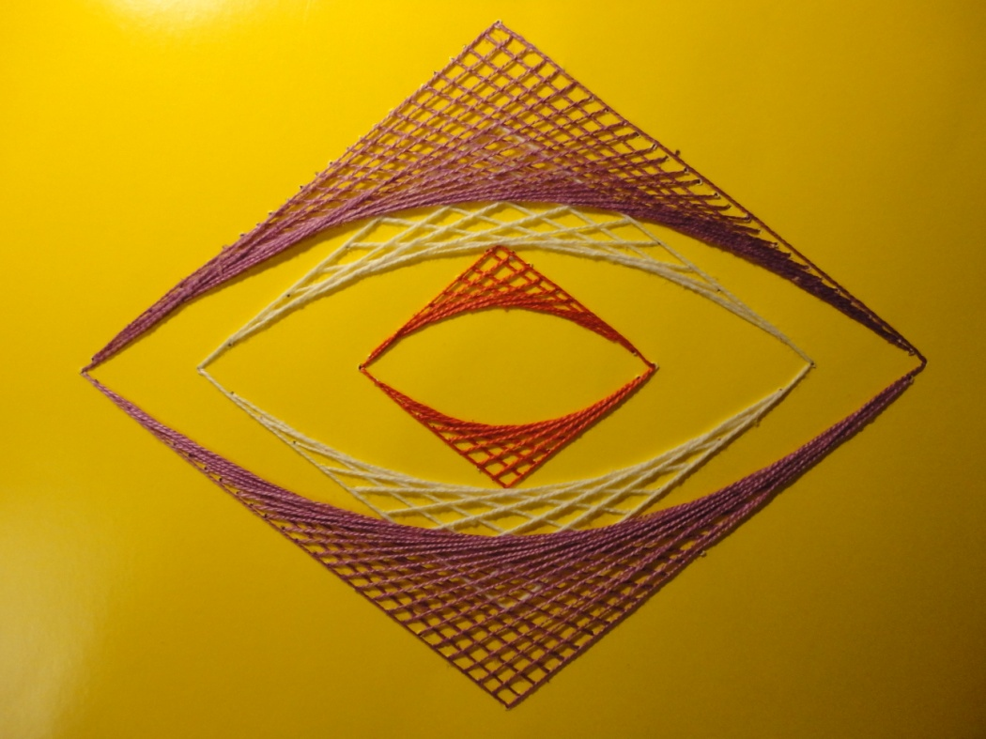
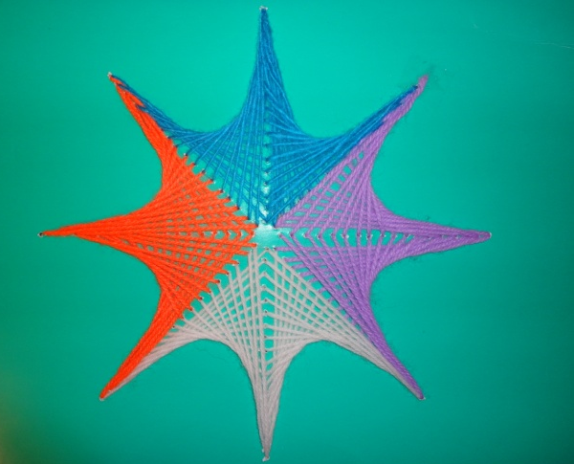

Slide 18
Результаты выполнения геометрических заданий

Slide 19
Итоги работы
методические рекомендации к занятиям;
папка работ учащихся;
детский проект по теме «Математическое вышивание»;
положительная динамика успеваемости у детей, посещающих данный курс при изучении геометрических разделов математики;
уменьшение трудностей при построении чертежей на уроках технологии.

Slide 20
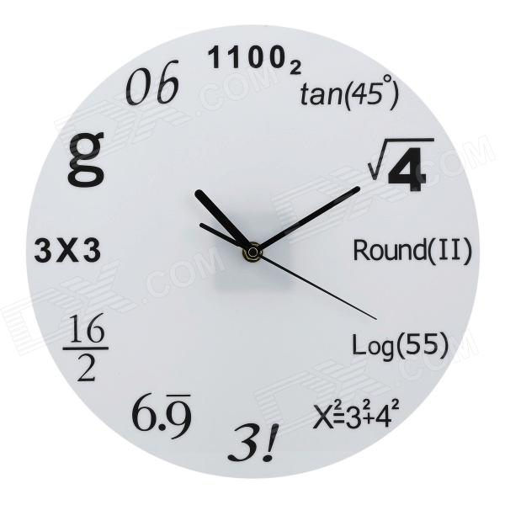
«Математика является прекрасным, увлекательным предметом, полным воображения, фантазии и творчества, которое ограничивается не мелочами физического мира, а лишь силой нашего внутреннего света»
Грегори Чейтин

Slide 21
Спасибо за внимание!

